Slide 1
C4-G 小水獭和蓝园

Slide 2

题目描述
小水獭想带走 n 个物品，每次可带走一个物品，或者两个重量之和不超过 m 的物品，问小水獭最少需要几次能带走全部物品。

Slide 3
贪心算法：
如果某种取法一定不会使情况变得更坏，我们就采用这种方法。
关键：证明贪心选择的正确性
贪心选择：
对于每次选择
当最大的元素和最小的元素的和大于 m 时，我们只能单独取走最大的元素，ans + 1
否则，我们将这个最大的元素和最小的元素捆绑，一起取走，ans +1

Slide 4
贪心的证明
如果某种取法不完全是按照我们构造的贪心取法取的，我们证明由它得到的解起码不会优于我们的贪心选择（下面情况都是 最大+最小 < m）
若最大的物品被单独拿走，最小的物品在之后跟着某个物品一起走；那么如果按照我们的贪心选择，取的次数不会增多
若最大的物品被单独拿走，最小的物品在之后也被单独拿走；按照我们的贪心选择，取的次数一定会减少
若最大的物品带着某个物品走，最小的物品也跟着某个物品走；按照我们的贪心选择，取的次数不会增多
若最大的物品带着某个物品走，最小的物品单独走；按照我们的贪心选择，取的次数不会增多
综上：构造的贪心的取法一定不会使结果变得更坏，所以贪心选择正确！

Slide 5
另一种贪心的取法
最大的物品每次带着能带走的最大的物品走，即从小到大枚举，直到枚举到最后一个和最大的和大于 m 的物品，或者枚举完所有没取走的物品
通过上一页的证明，不难看出这种贪心的方法和以前构造的贪心的方法是一样优的，但是很明显这种贪心方法的代码更难打
相较于第一种贪心取法，第二种贪心取法的意义在本题中没有彰显

Slide 6
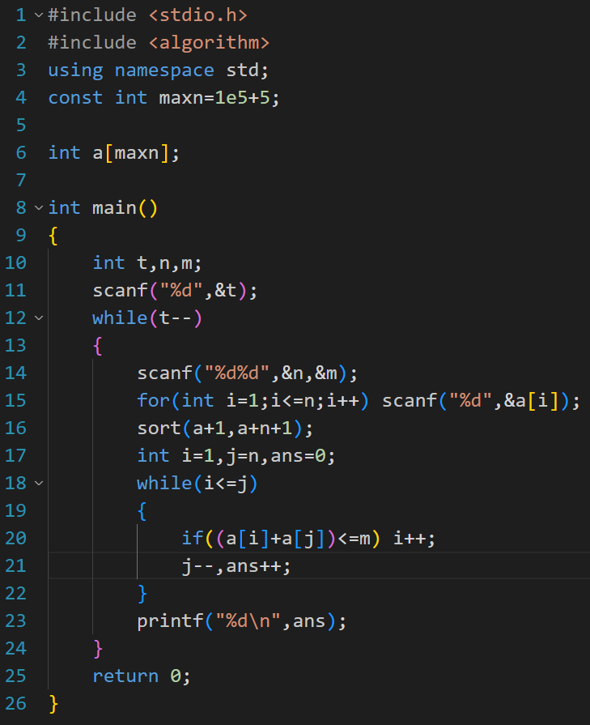
代 码

Slide 7

谢 谢 大 家

